Slide 1

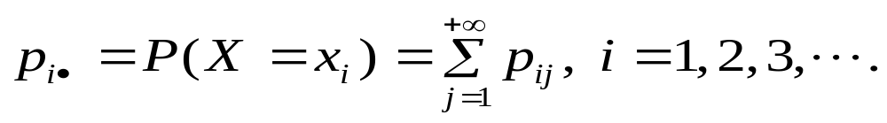
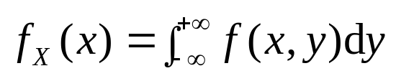
§2.6 二维随机变量的边缘分布
一、二维随机变量的边缘分布函数
二、二维离散型随机变量的边缘分布律
三、二维连续型随机变量的边缘密度函数

Slide 2
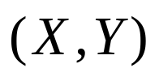






§2.6 二维随机变量的边缘分布
对于二维随机变量 ，我们也可以对其中的任何一个
变量 或 进行个别研究，而不管另一个变量取什么值，这样
得到的随机变量 或 的概率分布叫做二维随机变量的
边缘概率分布.
一、二维随机变量的边缘分布函数
若二维随机变量 的联合分布函数为 ，则
中随机变量 的分布函数称为 关于 的边缘分布函数，
记为
二维随机变量 关于随机变量 的边缘分布函数

Slide 3

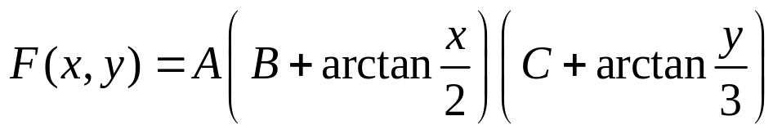






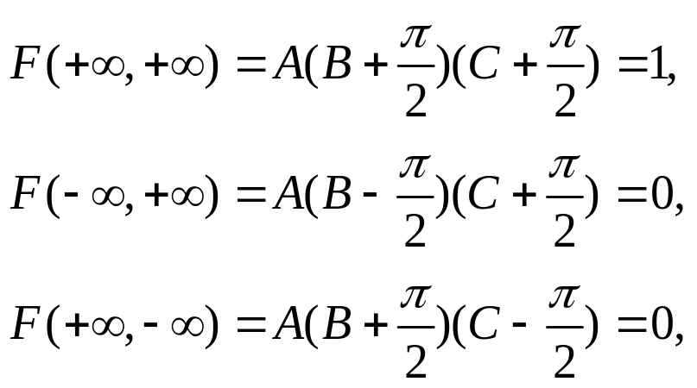
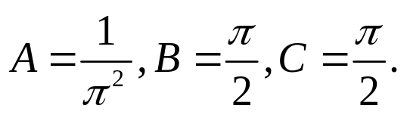
例1
设二维随机变量的 联合分布函数
其中
为常数，
试求：
(1) 常数 的值；
(2)
关于 和 的边缘分布函数
(3) 概率
(1) 由联合分布函数的性质，可得
解

Slide 4
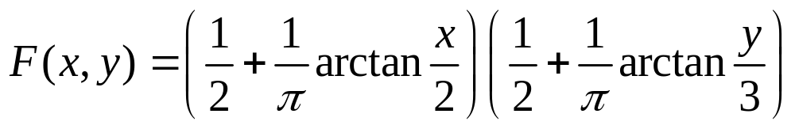
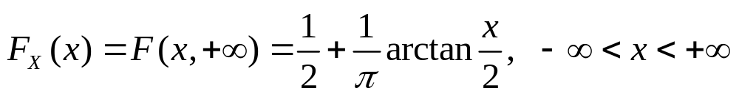
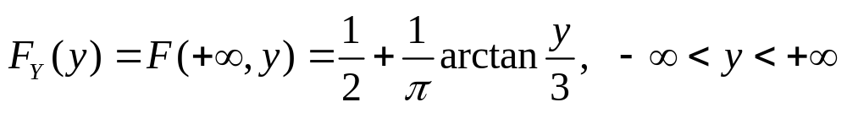
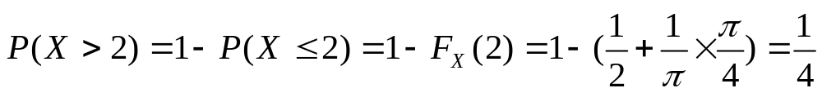
例1
设二维随机变量的 联合分布函数
其中
为常数，
试求：
(1) 常数 的值；
(2)
关于 和 的边缘分布函数
(3) 概率
解
(2)
(3)

Slide 5


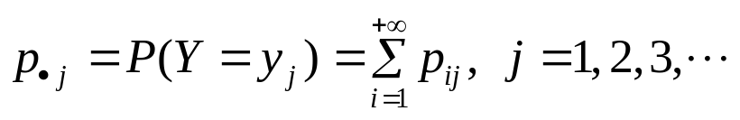





























二、二维离散型随机变量的边缘分布律
设二维随机变量 的联合分布律为
的边缘分布律为
的边缘分布律为
 |  |  |  |  |  | 1

Slide 6



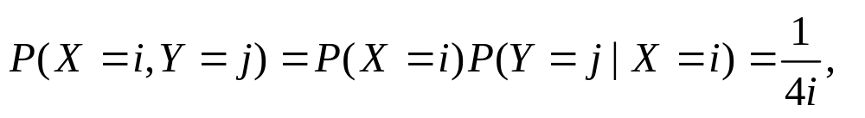

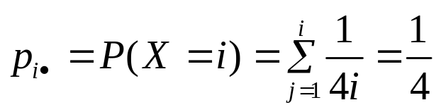

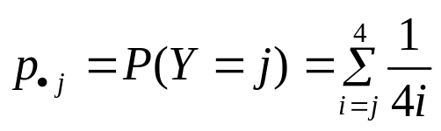










例2
设随机变量 在数1,2,3,4中等可能取值，另一个随机变量
在1至 之间等可能取值，试求二维随机变量 的联合
分布律与边缘分布律.
解
 | 1 | 2 | 3 | 4
1 | 1/4 | 0 | 0 | 0
2 | 1/8 | 1/8 | 0 | 0
3 | 1/12 | 1/12 | 1/12 | 0
4 | 1/16 | 1/16 | 1/16 | 1/16
 |  |  |  |  | 1

Slide 7




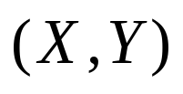
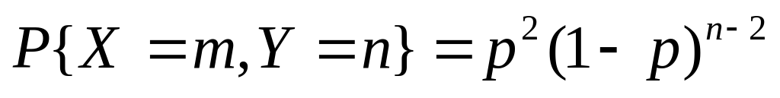
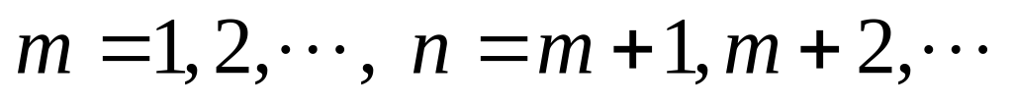

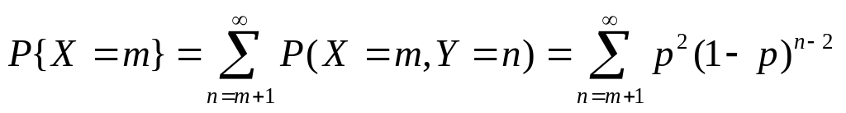
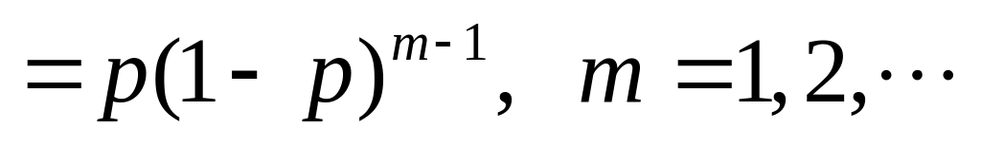

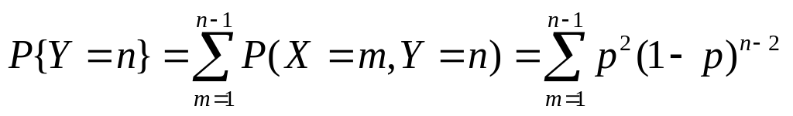
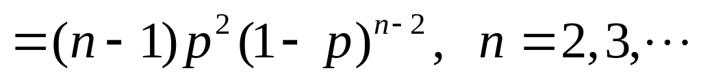
例3
一射手进行射击，每次射击击中目标的概率均为 ( )，
且假设各次击中目标与否相互独立，射击进行到击中目标两次为止.
设以 表示到第一次击中目标所需要的射击次数，以 表示总共
进行的射击次数. 试求 的边缘分布律.
解
的联合分布律为
关于 的边缘分布
几何分布
关于 的边缘分布
帕斯卡分布.

Slide 8

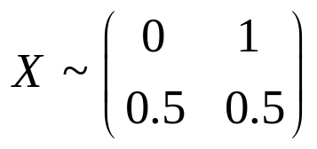
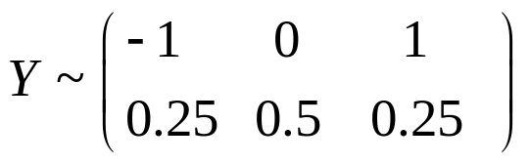








例4
已知随机变量 和 的分布律分别为
且
试求二维随机变量 的联合分布律.
解
的分布律
 |  | 0 | 1
0 |  |  |  | 0.5
1 |  |  |  | 0.5
 | 0.25 | 0.5 | 0.25

Slide 9
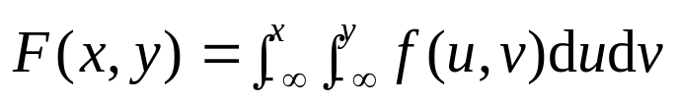
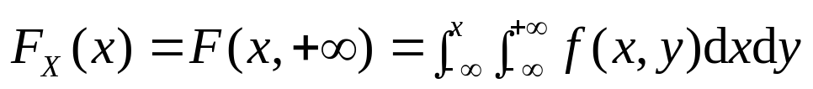
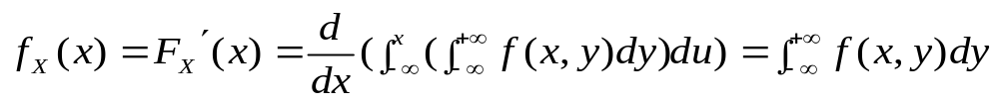
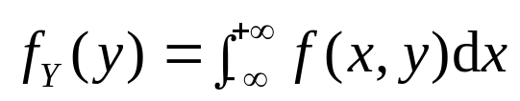
三、二维连续型随机变量的边缘密度函数

Slide 10



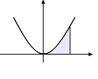



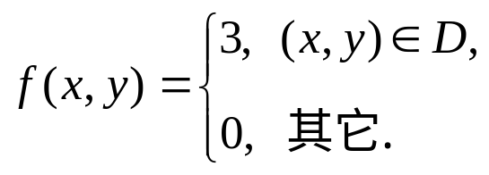


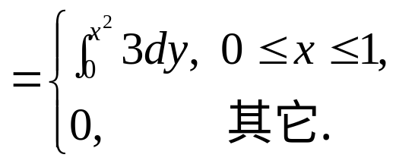
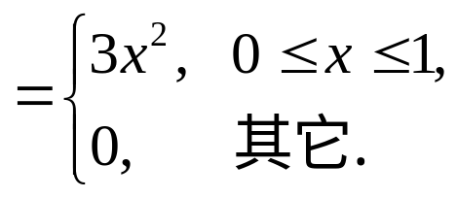
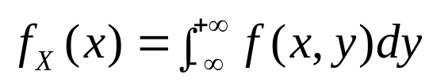
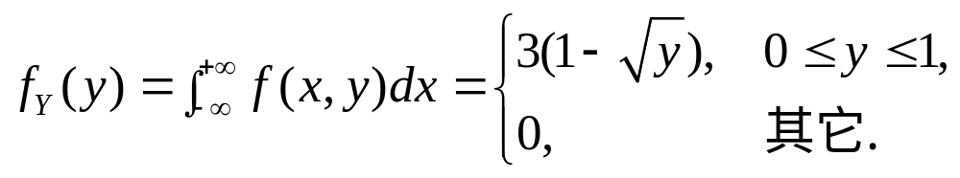


例5
设 是由曲线 与 围成，随机变量
服从区域上 的二维均匀分布，求 的边缘密度函数
解
的联合密度函数
均匀分布的边缘分布不一定是均匀分布
若 是矩形区域, 则 的边缘分布仍为均匀分布

